Slide 1

MANAJEMEN KOMUNIKASI
PROGRAM STUDI SARJANA TEKNIK INFORMATIKA
MATA KULIAH
MANAJEMEN PROYEK TEKNOLOGI INFORMASI
<a href='https://www.freepik.com/free-photos-vectors/background'>Background vector created by freepik - www.freepik.com</a>

Slide 2
Capaian Pembelajaran
Mahasiswa mampu menjelaskan dan memahami manajemen komunikasi
Kemampuan Akhir yang Diharapkan
Kemampuan dalam merencanakan dan mengembangkan komunikasi.

Slide 3


APA ITU MANAJEMEN KOMUNIKASI?

Slide 4

Pentingnya Komunikasi
Ancaman terbesar bagi banyak proyek adalah kegagalan berkomunikasi
Budaya kami tidak menggambarkan profesional TI sebagai komunikator yang baik
Penelitian menunjukkan bahwa profesional TI harus dapat berkomunikasi secara efektif untuk berhasil dalam posisi mereka
Keterampilan verbal dan non-teknis yang kuat merupakan faktor kunci dalam kemajuan karir bagi para profesional TI

Slide 5
Tujuan
Manajemen Komunikasi
Tujuan dari manajemen komunikasi proyek adalah untuk memastikan pembuatan, pengumpulan, penyebaran, penyimpanan, dan disposisi informasi proyek yang tepat waktu dan tepat
Proses utama meliputi:
Rencanakan manajemen komunikasi
Kelola komunikasi
Kontrol komunikasi

Slide 6
Proses dalam manajemen Komunikasi
Planning communications management:
Menentukan kebutuhan informasi dan komunikasi para pemangku kepentingan
Managing communications:
Membuat, mendistribusikan, menyimpan, mengambil, dan membuang komunikasi proyek berdasarkan rencana manajemen komunikasi
Controlling communications:
Memantau dan mengendalikan komunikasi proyek untuk memastikan bahwa kebutuhan komunikasi pemangku kepentingan terpenuhi

Slide 7
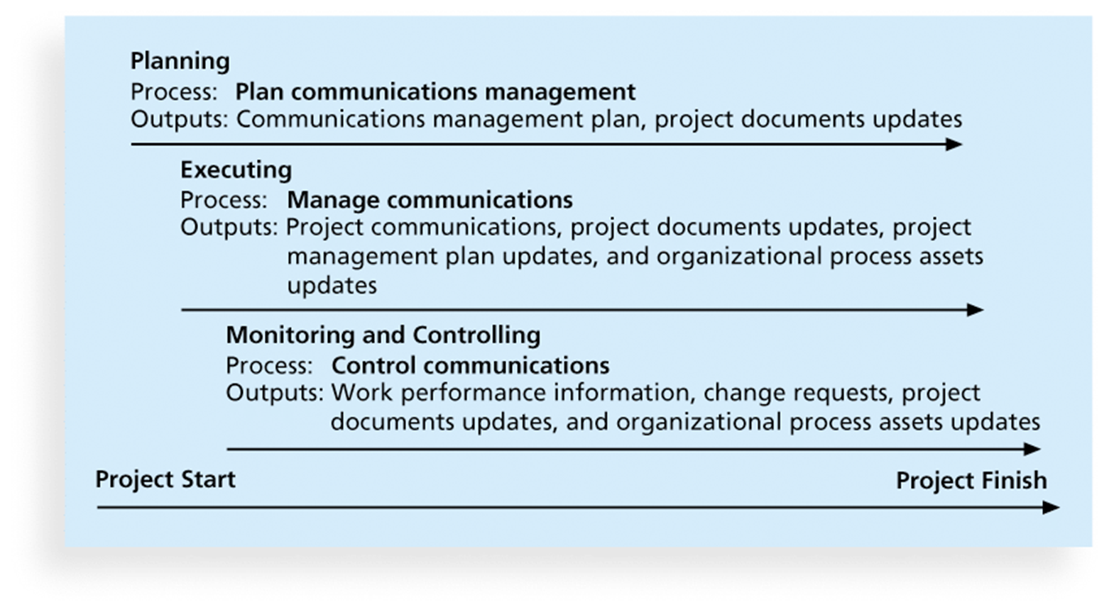
Proses dalam manajemen Komunikasi

Slide 8
Kunci manajemen Komunikasi
Manajer proyek mengatakan bahwa mereka menghabiskan sebanyak 90 persen waktu mereka untuk berkomunikasi
Perlu fokus pada kebutuhan komunikasi kelompok dan individu
Gunakan metode formal dan informal untuk berkomunikasi
Bagikan informasi penting secara efektif dan tepat waktu
Siapkan panggung untuk menyampaikan kabar buruk Tentukan jumlah saluran komunikasi

Slide 9
Pentingnya Komunikasi Tatap Muka
Penelitian mengatakan bahwa dalam interaksi tatap muka:
58 persen komunikasi dilakukan melalui bahasa tubuh.
35 persen komunikasi dilakukan melalui bagaimana kata-kata diucapkan
7 persen komunikasi dilakukan melalui isi atau kata-kata yang diucapkan
Perhatikan lebih dari sekadar kata-kata yang sebenarnya diucapkan seseorang
Nada suara dan bahasa tubuh seseorang menunjukkan banyak hal tentang perasaannya yang sebenarnya

Slide 10
Kebutuhan Komunikasi Pribadi
Introvert menyukai komunikasi yang lebih pribadi, sedangkan extrovert suka mendiskusikan berbagai hal di depan umum
Orang yang intuitif suka memahami gambaran besarnya, sementara merasakan orang membutuhkan detail langkah demi langkah
Pemikir ingin mengetahui logika di balik keputusan, sambil merasa orang ingin tahu bagaimana sesuatu mempengaruhi mereka secara pribadi
Menilai orang didorong untuk memenuhi tenggat waktu sementara menganggap orang membutuhkan lebih banyak bantuan dalam mengembangkan dan mengikuti rencana

Slide 11
Mendorong Komunikasi Tatap Muka
Rapat yang singkat dan sering sering kali sangat efektif dalam proyek TI
Rapat stand-up memaksa orang untuk fokus pada apa yang mereka butuhkan untuk dikomunikasikan
Beberapa perusahaan memiliki kebijakan yang mencegah penggunaan email antara jam-jam tertentu atau bahkan sepanjang hari dalam seminggu

Slide 12
MATA KULIAH
MANAJEMEN PROYEK
Distribusi Komunikasi
Jangan mengubur informasi penting
Jangan takut untuk melaporkan informasi yang buruk
Komunikasi lisan melalui pertemuan dan pembicaraan informal membantu membawa informasi penting - baik dan buruk - ke tempat terbuka

Slide 13
MATA KULIAH
MANAJEMEN PROYEK
Bentuk Komunikasi
Penerima jarang menafsirkan pesan persis seperti yang dimaksudkan pengirim
Lokasi geografis dan latar belakang budaya mempengaruhi kompleksitas komunikasi proyek
Jam kerja berbeda
Hambatan bahasa
Norma budaya yang berbeda

Slide 14
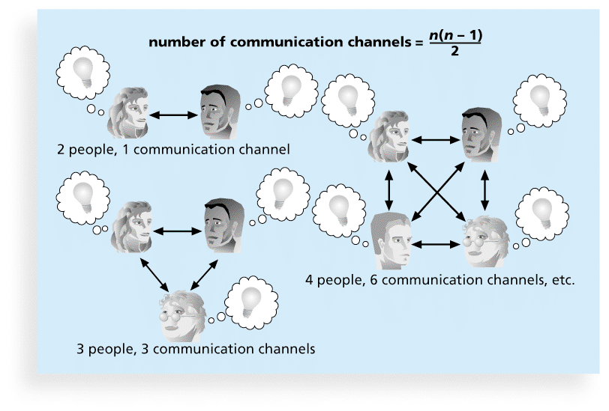
MATA KULIAH
MANAJEMEN PROYEK
Bentuk Komunikasi

Slide 15
MATA KULIAH
MANAJEMEN PROYEK
Perencanaan Manajemen Komunikasi
Setiap proyek harus menyertakan beberapa jenis rencana manajemen komunikasi, dokumen yang memandu komunikasi proyek
Rencana manajemen komunikasi bervariasi dengan kebutuhan proyek, tetapi beberapa jenis rencana tertulis harus selalu disiapkan
Untuk proyek kecil, rencana manajemen komunikasi dapat menjadi bagian dari kontrak tim
Untuk proyek besar, ini harus menjadi dokumen terpisah

Slide 16
MATA KULIAH
MANAJEMEN PROYEK
Konten Perencanaan Manajemen Komunikasi
Persyaratan komunikasi pemangku kepentingan
Informasi yang akan dikomunikasikan, termasuk format, isi, dan tingkat kerincian
Siapa yang akan menerima informasi dan siapa yang akan memproduksinya
Metode atau teknologi yang disarankan untuk menyampaikan informasi
Frekuensi komunikasi
Prosedur eskalasi untuk menyelesaikan masalah.
Revisi prosedur untuk memutakhirkan rencana manajemen komunikasi
Daftar istilah umum

Slide 17
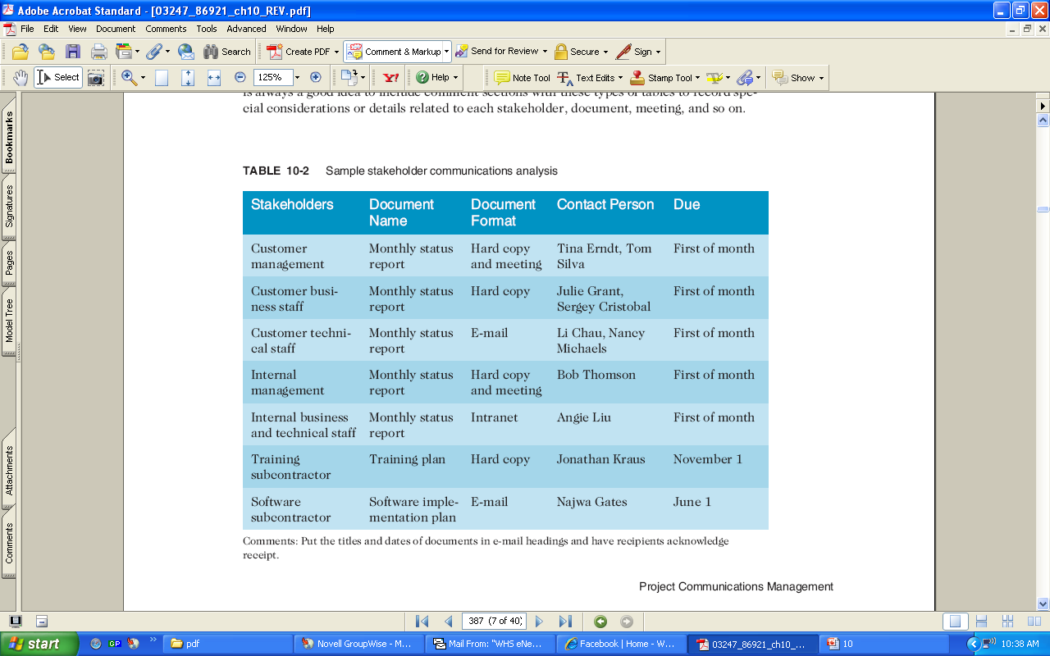
MATA KULIAH
MANAJEMEN PROYEK
Analisis Stakeholder Komunikasi Proyek

Slide 18
MATA KULIAH
MANAJEMEN PROYEK
Manajemen Komunikasi Proyek
Mengelola komunikasi adalah bagian besar dari pekerjaan manajer proyek
Memberikan informasi proyek kepada orang yang tepat pada waktu yang tepat dan dalam format yang berguna sama pentingnya dengan mengembangkan informasi di tempat pertama.
Pertimbangan penting mencakup penggunaan teknologi, metode dan media yang tepat untuk digunakan, dan pelaporan kinerja

Slide 19
MATA KULIAH
MANAJEMEN PROYEK
Teknologi Distribusi Komunikasi
Teknologi dapat memfasilitasi proses pembuatan dan pendistribusian informasi, bila digunakan dengan benar
Penting untuk memilih metode dan media komunikasi yang tepat

Slide 20
MATA KULIAH
MANAJEMEN PROYEK
Metode Komunikasi
Komunikasi interaktif: Dua orang atau lebih berinteraksi untuk bertukar informasi melalui rapat, panggilan telepon, atau konferensi video. Cara paling efektif untuk memastikan pemahaman bersama
Push Communication: Informasi dikirim atau didorong ke penerima tanpa permintaan mereka melalui laporan, email, faks, surat suara, dan cara lain. Memastikan bahwa informasi didistribusikan, tetapi tidak memastikan bahwa itu diterima atau dipahami
Pull Communication: Informasi dikirim ke penerima atas permintaan mereka melalui situs web, papan buletin, e-learning, gudang pengetahuan seperti blog, dan cara lain

Slide 21
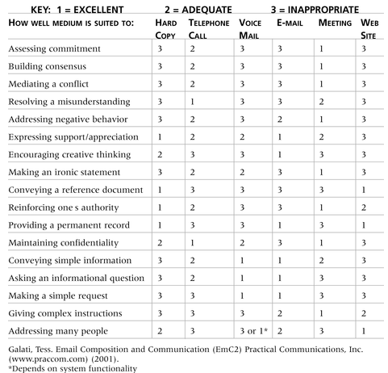
MATA KULIAH
MANAJEMEN PROYEK
Media Komunikasi

Slide 22
MATA KULIAH
MANAJEMEN PROYEK
Media Komunikasi
Pastikan email, pesan instan (chat), SMS, telegram atau alat kolaboratif adalah media yang sesuai untuk apa yang ingin Anda komunikasikan
Pastikan untuk mengirimkan informasi kepada orang yang tepat
Gunakan baris subjek yang bermakna dan batasi konten email ke satu subjek utama, dan buat sejelas dan sesingkat mungkin
Pastikan memberi otorisasi kepada orang yang tepat untuk berbagi dan mengedit dokumen kolaboratif Anda

Slide 23
MATA KULIAH
MANAJEMEN PROYEK
Pengendalian Komunikasi
Tujuan utama pengendalian komunikasi adalah untuk memastikan aliran informasi yang optimal di seluruh siklus hidup proyek
Manajer proyek dan tim proyek harus menggunakan berbagai sistem pelaporan, penilaian ahli, dan pertemuan mereka untuk menilai seberapa baik komunikasi bekerja. Jika ada masalah, manajer proyek dan tim perlu mengambil tindakan, yang seringkali membutuhkan perubahan pada proses perencanaan dan pengelolaan komunikasi proyek sebelumnya.
Seringkali bermanfaat untuk meminta fasilitator dari luar tim proyek menilai seberapa baik komunikasi bekerja

Slide 24
MATA KULIAH
MANAJEMEN PROYEK
Mengembangkan Komunikasi
Sebagian besar perusahaan menghabiskan banyak uang untuk pelatihan teknis bagi karyawan mereka, bahkan ketika karyawan mungkin mendapatkan lebih banyak manfaat dari pelatihan komunikasi
Karyawan individu juga lebih mungkin mendaftar secara sukarela di kelas untuk mempelajari teknologi terbaru daripada di kelas yang mengembangkan soft skill
Ketika organisasi menjadi lebih global, mereka menyadari bahwa mereka harus berinvestasi dalam cara-cara untuk meningkatkan komunikasi dengan orang-orang dari berbagai negara dan budaya
Dibutuhkan kepemimpinan untuk meningkatkan komunikasi

Slide 25
MATA KULIAH
MANAJEMEN PROYEK
Contoh Menjalankan Pertemuan yang Efektif
Tentukan apakah rapat dapat dihindari
Tentukan tujuan dan hasil yang diharapkan dari pertemuan tersebut
Tentukan siapa yang harus menghadiri rapat
Berikan agenda kepada peserta sebelum rapat
Siapkan handout dan alat bantu visual, dan buat pengaturan logistik sebelumnya
Jalankan rapat secara profesional
Tetapkan aturan dasar untuk rapat
Bangun hubungan

Slide 26

THANKS
ANY QUESTIONS?

